Slide 1
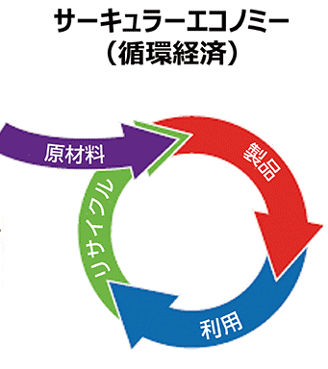
食品産業のサーキュラーエコノミー（循環経済）
食品産業におけるサーキュラーエコノミーの取組 ～フードサプライチェーンの５つのプロセスにおける取組事例～
５つのプロセスにおける
取組事例
①設計・製造 （例） ・工場・店舗における自家発電（CO2削減） ・生分解性プラスチックの利用 など | ②物流 （例） ・賞味期限の延長 ・共同物流の利用 など
食品産業における サーキュラーエコノミーの取組 ～フードサプライチェーンの５つのプロセスにおける取組事例～ | ③販売・提供 （例） ・エコバッグの利用 ・詰め替えのある商品の開発 など
⑤回収・リサイクル（例） ・ゴミの適切な分別 ・共同出資会社で使用済プラスチックの再資源化に取り組む など | ④消費 （例） ・サブスクの利用 ・フードバンクの利用 など
※こちらは一例（参考）です。事前課題をこのプロセスで必ずまとめる必要はありません

Slide 2
食品産業のサーキュラーエコノミー（循環経済）
ワークショップ用
事前課題
食品関連事業者が取り組むサーキュラーエコノミーの取組事例とあなた個人や一般消費者のサーキュラーエコノミーに対する行動や考えを、それぞれ１つずつ挙げてください
チーム
記入者：
（食品関連事業者の取組事例）
フードサプライチェーンのプロセス ：
（個人や消費者の行動）
フードサプライチェーンのプロセス ：

Slide 3
食品産業のサーキュラーエコノミー（循環経済）
ワークショップ・チーム別
取りまとめ
食品関連事業者が①目指すべき未来像②その実現のために今後必要な取組を話し合ってまとめてください
チーム
記録者
発表者
（プロセス）
（テーマ）
（選定理由）
Ⅰ.食品事業者として目指す べき未来像（目標の設定）
Ⅱ.未来像の実現のために、食品事業者として今後必要な 取組（目標を達成させるための提案）

Slide 4
（〇〇チーム）意見集約シート
フードサプライチェーンのプロセス | 食品関連事業者の取組事例/個人や消費者の行動
☆意見集約について（リーダーの方へ）
・チーム内の課題を１枚のシートにまとめると、全員の意見を一覧で見ることが出来て効率よくディスカッションを進められます
①チームメンバーから事前課題を受け取ったら、添付の意見集約シートに集約してください
※添付シートを使用しなくとも構いません
②フォーラム開催前までに、集約したものをチームメンバー（Ccで事務局）へ共有してください
☆意見集約について（リーダー以外の方へ）
・各チームのリーダーに事前集約をしていただきますので、課題の締め切りは厳守ください

Slide 5
(参考)食品産業のサーキュラーエコノミー（循環経済）
食品産業における「持続可能な経済社会」と「サーキュラーエコノミー」をめざす、 食品関連事業者の取組事例
①廃棄しない （例） ・生分解性プラスチックの開発・利用 ・フードバンクの利用 など | ②環境を汚染させない （例） ・工場・店舗における自家発電（CO2削減） ・ゴミの適切な分別 など | ③製品や原料を大切に使う （例） ・賞味期限の延長 ・使いきりサイズでパッケージング など
④廃棄するものを減らす （例） ・エコバッグの利用 ・詰め替えのある商品の開発 など | 「持続可能な経済社会」や「サーキュラーエコノミー」を めざす食品関連事業者の 取組事例 8つのカテゴリーと具体例 | ⑤回収しリサイクルする （例） ・ペットボトルの回収 ・さとうきびストローの使用で野菜づくりに貢献 など
⑥他社と協働する （例） ・遊休設備の共同利用 ・共同出資会社で使用済プラスチックの再資源化に取り組む など | ⑦自然の再生力を維持する（例） ・MSC認証の取得 ・リジェネラティブ農業を支援 など | ⑧製品寿命の延長する （例） ・サブスクの利用 ・アフターサービス込みの製品購入 など

